Slide 1
Stack Overflow における
SBOM 利活用に関する質問の分析
音田 渉† 神田 哲也† 眞鍋 雄貴†† 井上 克郎††† 肥後 芳樹†
† 大阪大学 大学院情報科学研究科
†† 福知山公立大学 情報学部情報学科
††† 南山大学 理工学部ソフトウェア工学科

Slide 2






背景： サプライチェーンリスク
現在のソフトウェア開発では、多くの外部ライブラリを活用
  開発費用の削減、開発期間の短縮、堅牢化・高機能化
  96% のコードベースがオープンソースのコードを含む [1]
しかし、リスクを伴う
  サイバーセキュリティ（サプライチェーン攻撃）
    SolarWinds 社製 Orion を経由した、米国省庁や民間企業へのサイバー攻撃（2020）
  著作権法（ライセンス違反）
[1] Synopsys，2023 OPEN SOURCE SECURITY AND RISK ANALYSIS REPORT
Notes:
「本研究の背景として〜」で始めて、「これに対し、ソフトウェア部品表〜」で次のスライドへ

Slide 3

ソフトウェア部品表（Software Bill of Materials, SBOM）
ソフトウェアの構築に用いられる部品の
正式かつ機械可読な表 [2]
  部品： ライブラリなど
サプライチェーンリスクへの迅速な対応
  Executive Order on Improving the Nation’s Cybersecurity
    US 大統領令, 2021
  Cyber Resilience Act
    EU 法案, 2024 発効見込み
  ソフトウェア管理に向けた SBOM の
  導入に関する手引
    日本 経済産業省, 2023
{
"SPDXID": "SPDXRef-DOCUMENT",
"spdxVersion": "SPDX-2.3",
"creationInfo": {
"created": "2024-02-26T15:42:46Z",
"creators": ["Tool: GitHub.com-Dependency-Graph"]
},
"name": "com.github.watamario15/formsclient",
"dataLicense": "CC0-1.0",
"documentDescribes": ["SPDXRef-com.github.watamario15-formsclient"],
“documentNamespace”: “https://github.com/watamario15/formsclient/depend...（省略）",
"packages": [
{
"SPDXID": "SPDXRef-com.github.watamario15-formsclient",
"name": "com.github.watamario15/formsclient",
"versionInfo": "",
"downloadLocation": "git+https://github.com/watamario15/formsclient",
"licenseDeclared": "CC0-1.0",
"filesAnalyzed": false,
"supplier": "NOASSERTION",
"externalRefs": [
{
"referenceCategory": "PACKAGE-MANAGER",
"referenceType": "purl",
"referenceLocator": "pkg:github/watamario15/formsclient"
}
]
}
],（省略）
"relationships": [
{
"relationshipType": "DEPENDS_ON",
"spdxElementId": "SPDXRef-com.github.watamario15-formsclient",
"relatedSpdxElement": "SPDXRef-actions-actions-checkout-3"
},（省略）
]
}
部品開発者
部品名
依存関係
部品バージョン
その他識別子
（CPE, SWID tag, PURL など）
SBOM 作成時刻
SBOM 作成者
[2] The United States Department of Commerce, “The Minimum Elements For a Software Bill of Materials (SBOM)”
Notes:
「実際に公機関もこの事実に着目しており、2021年に米国で発令されたサイバーセキュリティに関する大統領令や、本年中に発効見込みのEUサイバーレジリエンス法では、SBOMの提供が求められるようになりました。また、日本でも経済産業省が〜」
「次に、SBOM の具体的な利点を説明します」で次のスライドへ
（NTIA の話はここでは省略する）

Slide 4



SBOM の利点
ソフトウェアに含まれる部品情報を容易に得られる
→ 脆弱性やライセンスなどの問題を迅速に把握し、対応できる
Package A
Version: 1.5.1
!
ソフトウェア
SBOM
Package B
License: GPLv3
Notes:
「まず、ブラックボックスとなったソフトウェアがあり、またその利用者が居る状況を考えます。このソフトウェアは脆弱性やライセンス違反を抱えているのですが、ブラックボックスであるため利用者は気づくことができません。すると、その脆弱性が原因となってサイバー攻撃を受けるリスクや、著作権違反による法的リスクが発生します。ここで、SBOM があれば、利用者は〜」

Slide 5


主要な SBOM 形式
Linux Foundation による ISO/IEC 標準規格
コンプライアンス遵守や透明性確保
セキュリティ団体 OWASP による規格
セキュリティやサプライチェーン部品の解析
Notes:
「では、ここまで説明した SBOM について、具体的な記述方法、つまりフォーマットのうち主要なものを紹介します。」

Slide 6
課題
SBOM の普及は未だ不十分
準備度調査 (Linux Foundation, 2022) [3]
多種多様な業種・規模の 412 組織を対象に、
各側面から SBOM 利活用への準備度を調査
アンケート調査 (Xia ら, 2023) [4]
オンラインで募った実践者にアンケートを行い、
実践者の SBOM への視線や SBOM 普及への目標を提示
インタビュー調査 (Stalnaker ら, 2024) [5]
ステークホルダーが SBOM の作成時や使用時に
直面した課題と、課題への対処法を調査
利用状況調査 (Nocera ら, 2023) [6]
GitHub 上の OSS に対する定量調査
一般の開発者が実際に直面した課題の調査は未実施
[3] S. Hendrick and J. Zemlin, “The State of Software Bill of Materials (SBOM) and Cybersecurity Readiness”
[4] B. Xia ら, “An Empirical Study on Software Bill of Materials: Where We Stand and the Road Ahead”
[5] T. Stalnaker ら, “BOMs Away! Inside the Minds of Stakeholders: A Comprehensive Study of Bills of Materials for Software Systems”
[6] S. Nocera ら, “Software Bill of Materials Adoption: A Mining Study from GitHub”

Slide 7
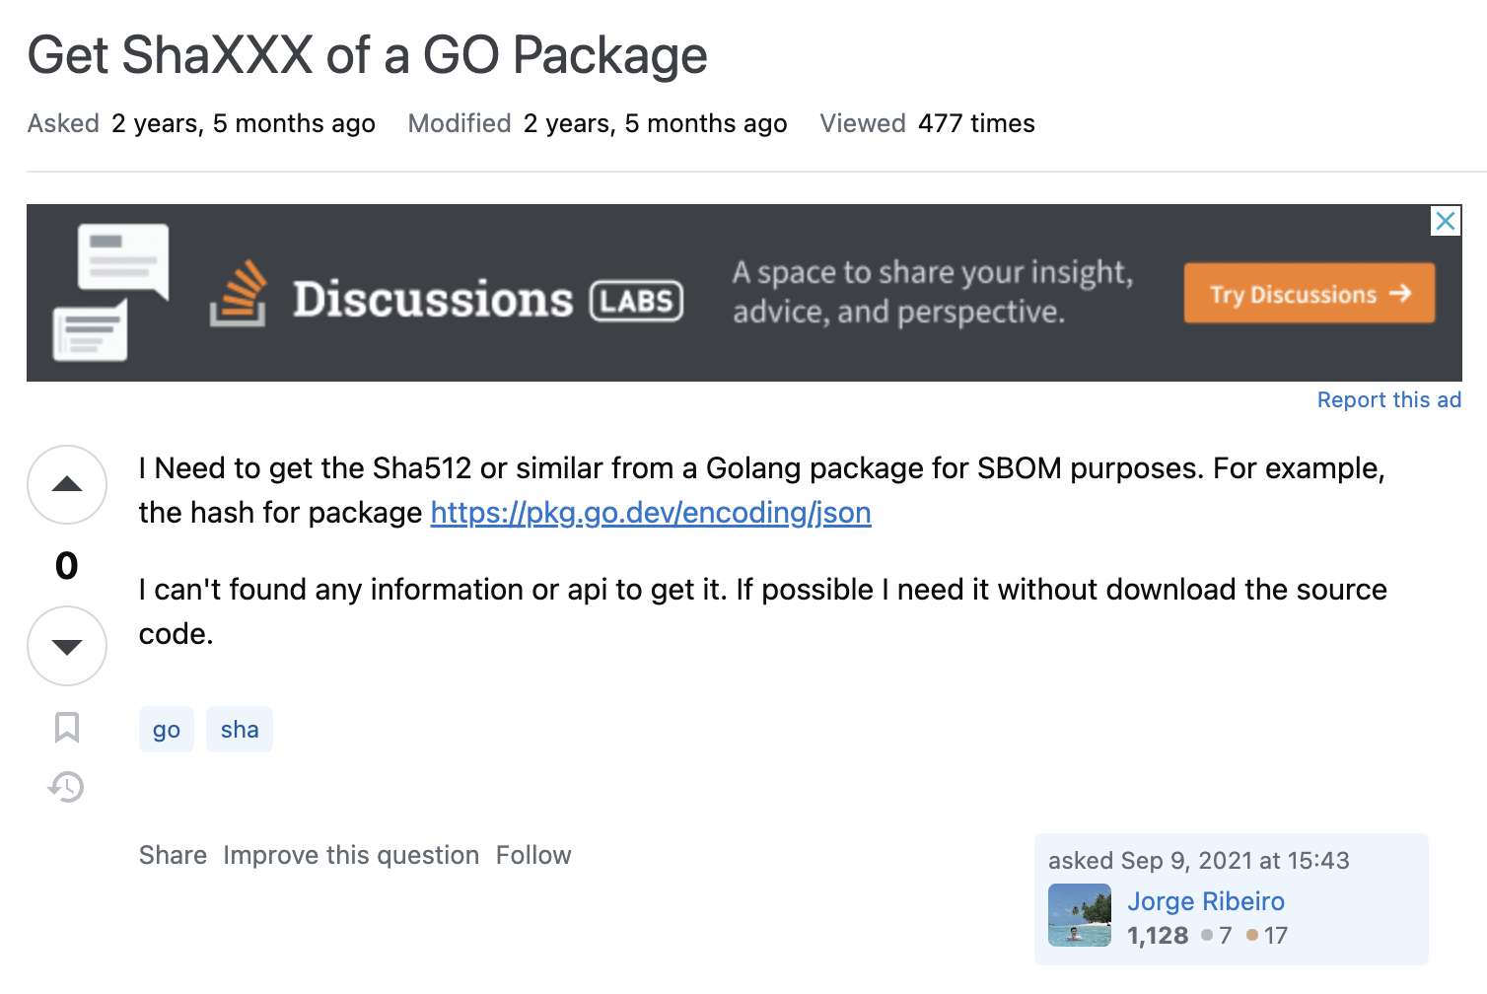
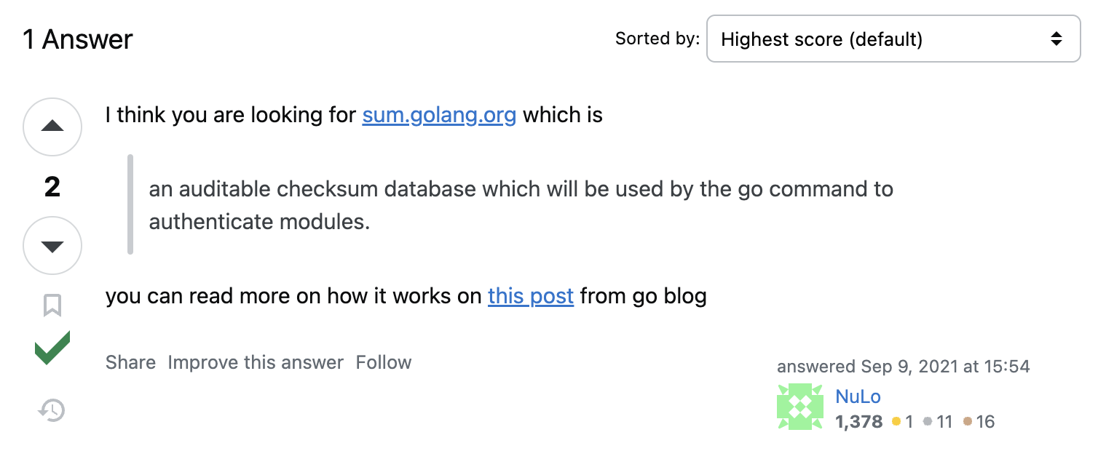
Stack Overflow
質問とその回答を投稿・検索できる
開発者向け Q&A サイト
  一般の開発者が、直面した課題について質問
  新技術の調査にも広く活用されている [7]
ユーザ数： 約 2,200 万人
投稿数： 約 6,000 万件
新規質問数： 1 日あたり約 2,700 件
タイトル
質問
本文
タグ
日時
回答
https://stackoverflow.com/questions/69121175
Accepted マーク
[7] Stack Exchange, “Stack Overflow Developer Survey 2023”
Notes:
「そこで、我々は Stack Overflow に着目しました。」

Slide 8
Stack Overflow における SBOM 利活用に関する質問の分析
SBOM を利活用する際に課題に直面した開発者が、
解決法を Stack Overflow で質問しているのではないか？
質問を分析すれば、一般の開発者が SBOM について
抱いている課題が明らかになるのではないか？

Slide 9
調査内容
調査 1： SBOM 利活用に関する質問の回答・解決状況
SBOM の問題は Stack Overflow で質問すれば解決できる状況か？
調査 2： SBOM 利活用に関する質問数の推移
SBOM 利用を求める米国大統領令の発令や SPDX の ISO/IEC 標準化など、
SBOM を取り巻く状況の変化は質問数に影響しているか？
調査 3： SBOM 利用者が抱いている課題
実際に SBOM を利用するソフトウェア開発者が抱いている課題は？

Slide 10
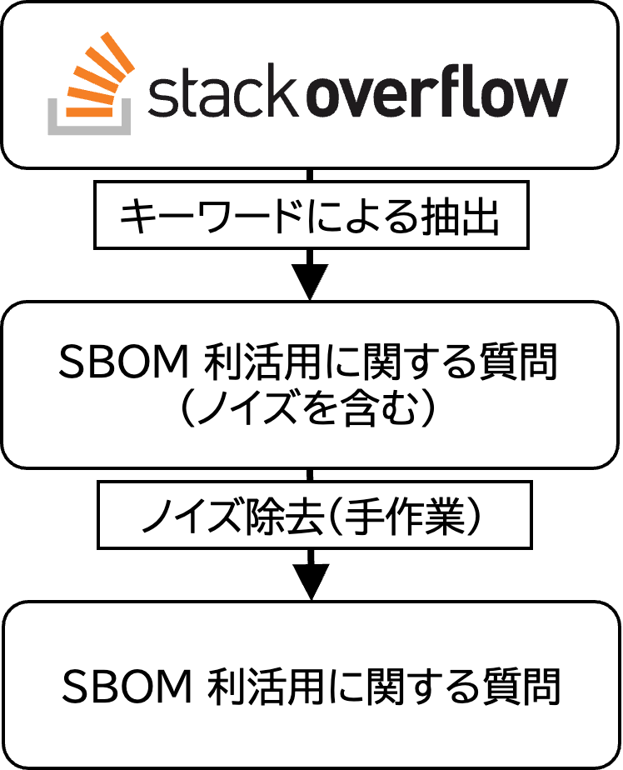
質問の抽出 – 概要
キーワード： 「SBOM」「CycloneDX」「SPDX」
  大文字小文字区別なし
  タイトルまたは本文に出現（単語単位）
タグは使用しない
  SBOM 関連のタグは
  ほとんど設定されていないため
結果、41 件の質問を抽出
  SBOM：27 件、CycloneDX：28 件、SPDX：6 件

Slide 11
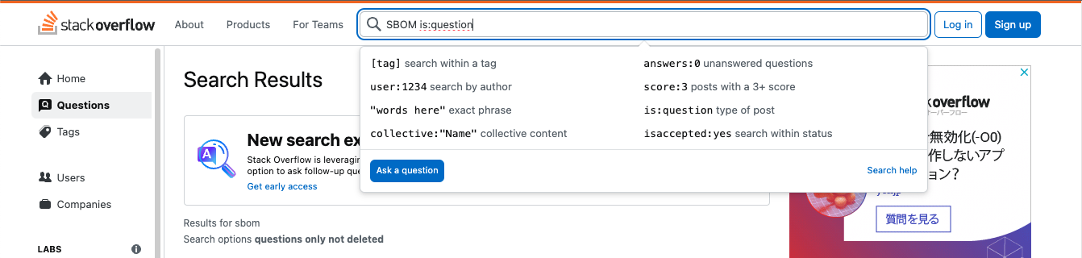
質問の抽出 – 「SBOM」「CycloneDX」
Stack Overflow のサイト上の検索ボックスを使用
  is:question を付加することで質問のみを抽出
手作業でノイズを除外
「SPDX」と条件を合わせるため、 2023 年 8 月中までの質問のみを抽出

Slide 12
質問の抽出 – 「SPDX」
検索結果が Stack Overflow のサイト上の検索機能の上限 500 件を超過
  「SBOM」は 57 件、「CycloneDX」 は 31 件
結果を見ると、ほとんどが特定パターンのノイズ投稿
データダンプを用いて、予め特定の文字列を含む投稿を機械的に除外
  Stack Exchange Data Dump 2023-09-12 を使用
残ったノイズ投稿を手作業で除外
  各質問に対応する Stack Overflow の投稿ページを閲覧

Slide 13
質問の抽出 – ノイズパターン文字列
ノイズを手作業で除外する過程で、
SBOM の利活用に無関係な投稿に頻出する文字列を抽出
それが SPDX 形式の SBOM に現れる文字列でないことを確認
ノイズパターン文字列 | 件数
SPDX-License-Identifier | 1229
License should be a valid SPDX license expression | 30
spdy | 51
spdx-correct spdx-expression-parse spdx-exceptions spdx-license-ids | 62

Slide 14
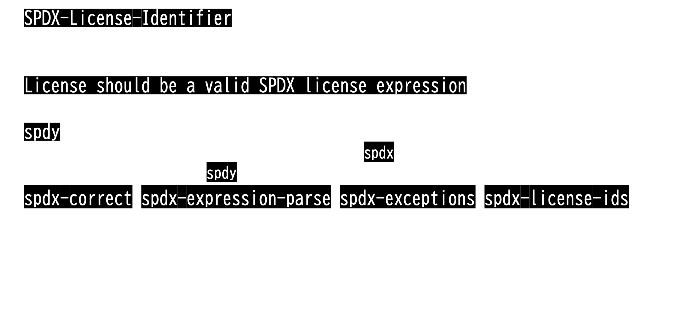
質問の抽出 – ノイズパターン文字列の詳細
SPDX-License-Identifier
  プログラムコード冒頭でライセンスを宣言する際に使用する統一的な記法
  SPDX 規格の一部であるが、これ自身は SBOM ではない
License should be a valid SPDX license expression
  Yarn が、パッケージに設定されたライセンス表記が誤っている場合に出力する警告
spdy
  プログラム中で $x$ 軸の速度を表す変数名として spdx を用いているケースが存在
  概ね $y$ 軸の速度を表す spdy を伴うため、こちらを除外
spdx-correct, spdx-expression-parse, spdx-exceptions, spdx-license-ids
  NPM のエラーに関する質問において、プロジェクトの依存にこれらを含むことで、
  ログ中にこれらのパッケージ名が現れてマッチするケースがほとんどだったため除外
Notes:
「パッケージマネージャ NPM が出力したエラーで、ログ中にこれらのパッケージ名が…」
文字列自体については読み上げずに「この文字列については〜」でいい

Slide 15
調査手順
調査 1： SBOM 利活用に関する質問の回答・解決状況
Accepted 回答が存在する質問を解決、存在しない質問を未解決とみなし、
得られた質問について回答の有無や解決状況を調べる
調査 2： SBOM 利活用に関する質問数の推移
得られた質問について、投稿日時（初掲）を元に各年ごとに分類する
調査 3： SBOM 利用者が抱いている課題
各質問の内容から技術課題を読み取り、頻繁に質問されている内容や
未解決と思われる技術課題を、筆頭著者の主観により抽出する

Slide 16
調査結果 – 調査 1 （回答・解決状況）
SBOM 利活用に関する質問のうち、
  回答あり（解決）： 6 件
  回答あり（未解決）： 20 件
  回答なし： 16 件
SBOM 利活用時の課題を、Stack Overflow で質問して解決することは困難な状況
  SBOM 利活用の知見が不十分で、質問に回答できるソフトウェア開発者が不足
  SBOM 利活用の技術が未熟で、質問時点では技術的に解決不可能な事項が多い
回答状況： 平均的
解決状況： 極めて低い

Slide 17
調査結果 – 調査 2 （質問数推移）
4 年間を通して少数
  これ以前は 2012 年の 1 件のみ
2020 年から 2023 年にかけて新規質問数が増加
特に 2021 年から増加傾向が加速
  SBOM 利用を求める米国大統領令や SPDX の ISO/IEC 標準化の影響が表れている？
Notes:
メモ： カジュアル調査で 2023 年は 25 件まで増え、2024 年は 3/7 現在 5 件。

Slide 18
調査結果 – 調査 3 （SBOM 利用者が抱く課題）
SBOM 生成ツールのユースケースの網羅性に不足がある
各種要件を満たす SBOM を生成できない
SBOM 生成ツールに不具合がある、または利用方法が不明瞭

Slide 19
調査結果 – 調査 3 – 課題 1
SBOM 生成ツールのユースケースの網羅性に不足がある
旧式のプロジェクト管理システムへのツールサポートが追いついていない
  How do I generate a Cyclonedx bom for a Java project built with Ant?^{*1}
  Apache Ant を用いて開発されている Java プロジェクトに使える SBOM 生成ツールがない
    Gradle には存在する
Windows への対応が追いついていない
  Is there any tool through which we can generate SBOM report (SPDX / CycloneDX) for Windows programs?^{*2}
  Windows システム上にインストールされたソフトウェアの SBOM が生成できない
    ソフトウェアをパッケージマネージャ経由でインストールする Linux では可能
*1 https://stackoverflow.com/questions/71605182
*2 https://stackoverflow.com/questions/73648096

Slide 20
調査結果 – 調査 3 – 課題 2
各種要件を満たす SBOM を生成できない
ツールが NTIA 発行のガイドラインに追従しきれていないか、
ツールの実装において特定項目の入手が困難などの課題がある
  NTIA minimum SBOM requirement tool^{*1}
  Java と Python について、NTIA が定める最小要件を満たす SBOM を生成できない
    2021 年 7 月に、SBOM 利用を求める米国大統領令に伴い発行されたガイドライン
コンプライアンス管理などの目的でライセンス情報が求められる状況において、
GitHub の SBOM 生成機能では不足がある
  How to include Open Source license in GitHub SBOM export?^{*2}
  GitHub の SBOM 出力に、依存するパッケージに関するライセンス情報が含まれていない
    リポジトリ内に配置された情報から GitHub が SPDX 形式の SBOM を自動生成する機能
*1 https://stackoverflow.com/questions/76103711
*2 https://stackoverflow.com/questions/76962834
Notes:
考察だけ読んで中身は飛ばす

Slide 21
調査結果 – 調査 3 – 課題 3
SBOM 生成ツールに不具合がある、または利用方法が不明瞭
SBOM 生成ツールが未成熟で、
不具合や機能不足により正しく SBOM 生成できない場合がある
SBOM 生成に関するドキュメントや知見の蓄積が不十分で、
ソフトウェア開発者が SBOM 生成ツールの基本的な利用方法を理解できていない
  エラーの解決法や基本的な利用方法に関する質問が多く存在
  How to create a BOM file in a Flutter project*
    Flutter を用いるプロジェクトで CycloneDX 形式の SBOM 生成に失敗
* https://stackoverflow.com/questions/76515339

Slide 22
調査結果 – 調査 3 – 考察
一般の開発者が求めているもの：
抜本的に新しいアプローチのツール・システムを求める質問はほとんどない
既存ツールの使い方や不具合、既存ツールでは実現されていない些細な機能に
関する質問が多数
既存ツールの扱い方に関する知見の充実
既存ツールの洗練や機能拡張

Slide 23
まとめ – Stack Overflow 上の SBOM 利活用に関する質問の分析
調査 1： SBOM 利活用に関する質問の回答・解決状況
質問の解決状況は極めて低い水準であり、SBOM 利用者が課題に直面した際に
Stack Overflow で質問することでは解決が難しい状況である
調査 2： SBOM 利活用に関する質問数の推移
SBOM 利用を求める大統領令や SPDX の ISO/IEC 標準化などがなされた 2021 年以降、
新規質問数の増加が加速している
調査 3： SBOM 利用者が抱いている課題
「SBOM 生成ツールのユースケースの網羅性に不足がある」「各種要件を満たす SBOM を
生成できない」「SBOM 生成ツールに不具合がある、または利用方法が不明瞭」の 3 つ
今後の展望： SBOM 利活用の最新のトレンドを追跡する
Notes:
ここは読まずに出すだけでいい

Slide 24
付録

Slide 25
NTIA が定める SBOM の最小要件 [2]
項目 | 概要
部品供給者 | 部品を作成・定義・特定した人
部品名 | 供給者によって部品に付けられた名前
部品バージョン | 旧版との区別のために供給者が設定した識別子
その他の識別子 | 部品の特定や DB 検索キーに使われる識別子 例： CPE, SWID tag, PURL
依存関係 | 上流部品 X がソフトウェア Y に含まれるなどの関係
SBOM 作成者 | SBOM データを作成した人
時刻 | SBOM データを作成した日時
[2] The United States Department of Commerce, “The Minimum Elements For a Software Bill of Materials (SBOM)”

Slide 26
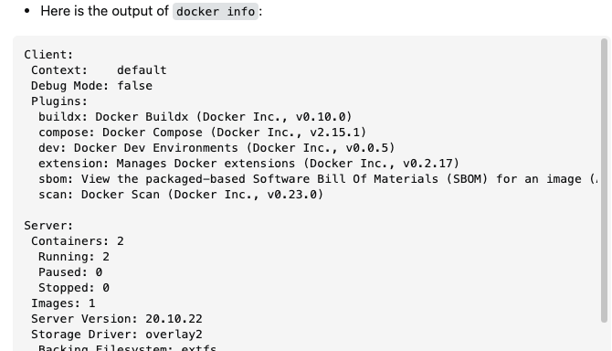
質問の抽出 – ノイズ例（SBOM）
Docker の質問で、環境情報を出力する docker info コマンドの結果を掲載
→ 「SBOM」を含むメッセージが紛れ込んで検索条件にマッチ
https://stackoverflow.com/questions/75465933

Slide 27
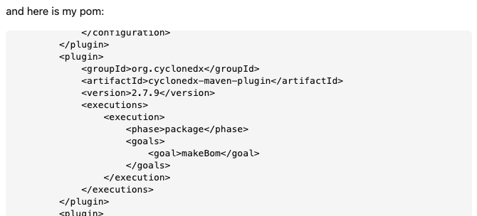
質問の抽出 – ノイズ例（CycloneDX）
プログラミングの質問で、プロジェクトを構成するファイルを掲載
→ CycloneDX 生成ツールが依存に入っているのが検索条件にマッチ
https://stackoverflow.com/questions/76645336

Slide 28
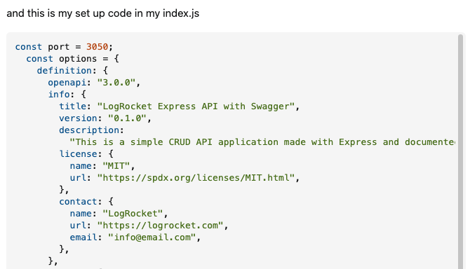
質問の抽出 – ノイズ例（SPDX）
プログラミングの質問で、ソースコードを掲載
→ コード中のライセンス表記が SPDX License List の URL を含み検索条件にマッチ
https://stackoverflow.com/questions/75939666

Slide 29
ノイズ除外に用いた SQL クエリ
create table posts_spdx
select * from Posts
where PostTypeId = 1 and
(Body regexp '[[:<:]]spdx[[:>:]]' or Title regexp '[[:<:]]spdx[[:>:]]');
select Id from posts_spdx
where not Body like '%SPDX-License-Identifier%' and
not Body like '%spdy%' and
not Body like '%License should be a valid SPDX license expression%' and
not Body like '%spdx-correct%' and
not Body like '%spdx-expression-parse%' and
not Body like '%spdx-exceptions%' and
not Body like '%spdx-license-ids%'
order by Id desc;

Slide 30
妥当性への脅威
ノイズの除外方法
  キーワード「SPDX」を含む質問の調査において、事前に機械的なノイズ除去を実施
  → 本来除外されるべきではない SBOM 利活用に関する質問が除外された可能性
  除外キーワードの選定にあたり、実際にそれを含む投稿を複数抽出して検証した
  → これによる妥当性への脅威は小さいと考えられる
調査数
  条件を満たすものとして抽出された質問数は全体で 42 件とごく少数
  → 調査結果の正確性に悪影響を与えている可能性
  Stack Overflow 以外にも Quora などの一般の Q&A サイトが存在するが、
  簡単に調べた範囲では、SBOM に携わる開発者や管理者が、
  それらを利用して問題解決を活発に行っている様子はみられなかった

Slide 31
調査 1 の timescale 調整 （論文非掲載）
SBOM 利活用に関する質問は、数年以内のものが多い
  単に、まだ回答が付ききっていないだけの可能性
Stack Overflow 全体の質問について、2021-01-01 - 2023-09-03 の範囲に限定
  Timescale 調整後も、同様の傾向が見られることを確認

Slide 32
調査結果 – 調査 3 – 実例 1
SBOM 生成ツールのユースケースの網羅性に不足がある
How do I generate a Cyclonedx bom for a Java project built with Ant?^{*1}
  2022 年 3 月投稿
  Apache Ant を用いて開発されている Java プロジェクトに使える SBOM 生成ツールがない
  Gradle には存在する
  → 旧式のプロジェクト管理システムへのツールサポートが追いついていない
Is there any tool through which we can generate SBOM report
(SPDX / CycloneDX) for Windows programs?^{*2}
  2022 年 9 月投稿
  Windows システム上にインストールされたソフトウェアの SBOM が生成できない
  ソフトウェアをパッケージマネージャ経由でインストールする Linux では可能
  → 集権的にソフトウェアのメタ情報が管理されない Windows への対応が追いついていない
*1 https://stackoverflow.com/questions/71605182
*2 https://stackoverflow.com/questions/73648096

Slide 33
調査結果 – 調査 3 – 実例 2
各種要件を満たす SBOM を生成できない
NTIA minimum SBOM requirement tool^{*1}
  2022 年 4 月投稿
  Java と Python について、NTIA が定める最小要件を満たす SBOM を生成できない
    2021 年 7 月に、SBOM 利用を求める米国大統領令に伴い発行されたガイドライン
  ツールが追従しきれていないか、その実装において特定項目の入手が困難などの課題がある
How to include Open Source license in GitHub SBOM export?^{*2}
  2023 年 8 月投稿
  GitHub の SBOM 出力に、依存するパッケージに関するライセンス情報が含まれていない
    リポジトリ内に配置された情報から GitHub が SPDX 形式の SBOM を自動生成する機能
  コンプライアンス管理などの目的でライセンス情報が求められる状況において、
  GitHub の SBOM 生成機能では不足
*1 https://stackoverflow.com/questions/76103711
*2 https://stackoverflow.com/questions/76962834

Slide 34
調査結果 – 調査 3 – 実例 3
SBOM 生成ツールに不具合がある、または利用方法が不明瞭
How to create a BOM file in a Flutter project*
  2023 年 6 月投稿
  Flutter を用いるプロジェクトで CycloneDX 形式の SBOM 生成に失敗
エラーの解決法や基本的な利用方法に関する質問が多く存在
  SBOM 生成ツールが未成熟で、不具合や機能不足により正しく SBOM 生成できない場合がある
  SBOM 生成に関するドキュメントや知見の蓄積が不十分で、
  ソフトウェア開発者が SBOM 生成ツールの基本的な利用方法を理解できていない
* https://stackoverflow.com/questions/76515339

Slide 35
今後の展望
SBOM に対する潜在的な疑問・質問は多く存在すると思われるが、
Stack Overflow への投稿数は少ない
Stack Overflow が投稿先として適切でないと思われているためか、
SBOM が十分に普及していないためかなど、理由の分析が必要
そのために、SBOM 利活用の最新のトレンドを追跡することが考えられる
  質問数が増加傾向にある Stack Overflow の調査を継続する
  Reddit のような Stack Overflow 以外の Web サイトでも調査を行う

